Slide 1
طلينة ضيية؟
هةنطاوةكانى دواى دؤزينةوةى طلينة ضين؟
1- شووشتن
2- ووشك كردنةوة
3- ثيدانى ذمارة
4- ويَنةكيَشان
5- ويَنةطرتن
6- درووست كردنى داتاى زانيارى
7- تؤمارى راستةوخؤ لة داتا بةيس

Slide 2
ثيَناسةى طلَيَنة؟
هةر شيَوةيةك كة لة قور درووست دةكريَت دواتر ووشك دةكريَتةوة لة ناو كورة سوردةكريَتةوة ثيَدةوتريَت طلَيَنة. ئةمةش دواى ئامادةكردنى قورةكة ديَت وة بة كؤنترين هونةر دادةنريَت كةوا مرؤظ داى هيَناوة.
هةنطاوةكانى دواى دؤزينةوةى طلَيَنة ضين؟
1- شووشتن
لة ريَطاى فلَضةوة دةكريَت، زؤر جار طلَيَنةكان رةنط كراون دةبيَت زؤر بة سةرةنجةوة بشووريَت وة هةندىَ جار طلَيَنةكان زؤر سورنةكراونةتةوة ئةمانةش كاتيَك دةخريَنة ناو ئاوةوة زوو دةتويَنةوة دةبيَت لةم بارةدا نةشوريَنةوة
وة هةنديَ كاتش رةنط بةكارهاتوونة دةبيَت ئاطادارى ئةوة بين كةوا دواى سوركردنةوة يا ثيَش سوركردنةوة بة كارهاتووة. ضونكة هةندىَ كات لة كاتى شووشتندا رةنطاكان لة دةست دةدةين.
جؤرى فلَضة: وا باشة فلَضةى ددان شووتن بيَت وة جؤريَكى نةرم بيَت
وة ئاوى شووشتن زوو بطؤردريَت

Slide 3
2- ووشك كردنةوة:
لةم بارةدا وا باشة دواى شووشتنةوة طلَيَنةكان لة ناو زةمبيليَك دابنريَت لة بةردةم رؤذدا بؤ ئةوةى زوو ووشك ببيَتةوة كردارى شيَ درووست نةبيَت لة ناو ثارضةكاندا.
3- ثيَدانى ذمارة:
دواى دةستنيشان كردنى طلَيَنةى خوازراو (دياطنؤستيك) واتا ئةوانةى بؤ كارى زانستى دةشيَن وةك ( ثارضةى ليَوار و بنكة و دةسك و ثارضةى نةخشدار و رةنطدار) هةلَدةبذيَردريَن هةنطاوةى ذمارةكردنيان بؤ ئةنجام دةدريَت وة وا باشة حيسابى ذمارةى طةورةى بؤ بكريَت واتا بةم شيَوةية 00001 بؤ ثارةضةى يةكةم وة 00002 بؤ ثارضةى دووةم وة هتد.

Slide 4
4- ويَنةكيَشان:
ثيَداويستيةكان
تيَلى لةحيم كاوية
شانةى ئاسن يا ثلاستيك
فيَرنة
راستة
ثةرى ترةيس يا نةوتى
رةشكةرةوة
قةلةمى نوك 05 مم

Slide 5
5- ويَنةطرتن:
لة ويَنةطرتندا ثيَويستمان بة ستؤديؤية
كة لة ذووريَكى بضووكى ئةلمنيومى ثيَكديَت كةوا لة هةردوولاىدا لايتى رووناكةرةوةى بؤ بةستراوة.
هةموو ثارضةيةك ثيَويستى بة ويَنةطرتن هةية، بةشى ناوةوة و دةرةوة و لايى ثارضةكان ويَنةدةطيريَن.
In
Out
Profile

Slide 6
6- درووست كردنى داتاى زانيارى
ذمارةى لؤكس
ذمارةى ثارضةكة
جؤرى ثارضةكة
بةشى ثاريَزراوى
بارى كورةكة
ئاستى سوركردنةوة
رةنطى دةرةوة رةنطى ناوةوةو رةنطى ناوقورةكة
ئاستى درووست كردن
ئاستى ضارةسةرى روو
نةخش و رةنط
جؤرى نةخش و رةنط

Slide 7
تيرةى ليَوار ريَذةى مانةوة تيرةى بنكة ريَذةى مانةوة
جؤرى ليَوار
جؤرى بنكة
جؤرى مل
جؤرى بةدةن
ئةستورى ليَوار
ئةستورى بنكة
ئةستورى بةدةن
ئةستورى مل
بةرزى
تيَبينى طشتى
ناوى كةسى تؤماركةر
بةروار

Slide 8
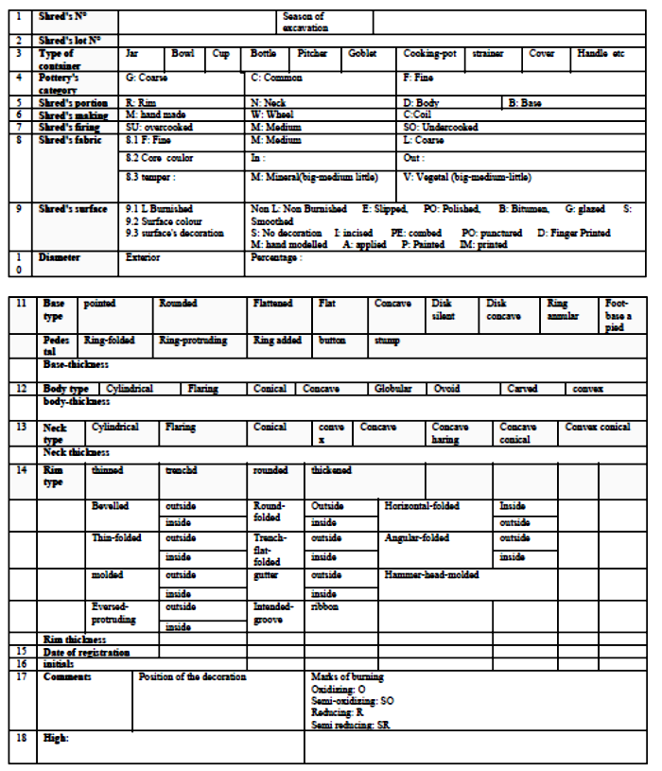

Slide 9
طلَيَنة
بريتية لةو شويَنةوارةى كةوا لة سةر زؤربةى شويَن و طردة شويَنةاريةكان بلآوبؤتةوة وة بة زؤرترين ثاشماوة دادةنريَت.
طرنطى طلَيَنة ضية؟
1- طرنطة بؤ ديارى كردنى سةردةمى شارستانيةت و لايةنةكانى ترى ذيانى مرؤظ.
2- تواناى رووبةرووى هؤكارى سروشتى هةية
3- زةخرةفةكانى سوودى هةية بؤ لايةنى ئابورى و هونةرى و كؤمةلآيةتى و بازرطانى و ئايينى

Slide 10
ئةو هةنطاوانةى كة ثيَويستن بطريَنة لة كاتى دؤزيَنةوةى طلَيَنة
1- ضارةسةركردنى لة سةر حةقلَ دواى شوشتنةوة و ثاراستنيان تا ئةو كاتةى رةوانةى كؤطاكان دةطريَت.
2- لة رووى درووست كردنةوة: تيمةكة زانيارى وورد تؤمار دةكةن لة سةر شيَوازى درووست كردنيان بة دةست بة قالب يا بة لولة.
3-زانيارى لة سةر شيَوة و جؤر و قةبارةى طلَيَنة وة ئاماذة بة شيَوةى دةم و ملةكانيان
4- ديارى كردنى ئاستى سوركردنةوة و كورة
5- ئاماذة بة زةخرةفةى سةر طلَيَنةكان و جؤرى زةخرةفةكان
6- مةبةست لة درووست كردن (جوانى، كارى رؤذانة، ئايينى)

Slide 11
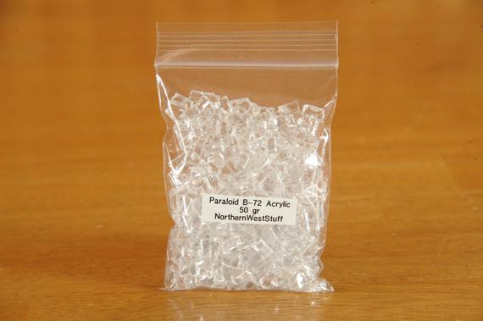
ضؤنيةتى ضاكردنةوةى طلَيَنة
1- بة ذمارةكردنى هةموو ثارضةكان
2- خاويَن كردنةوةى هةموو لا شكاوةكانى ثارضةكان بة بةكارهيَنانى فلَضةو و مادةى ئةسيتؤن.
3- كؤكردنةوةيان
4- بة يةكةوةلكانيان
مادةى بةكارهيَنان:
1- ئةسيتؤن
2- ثارةلؤيد Paraloid B-72
ئةم دوو مادة تيَكةلَ بة يةكتر دةكريَت

